Slide 1
Sommaire :
- Présentation de l'application
- Programme python
- Base de données

Slide 2
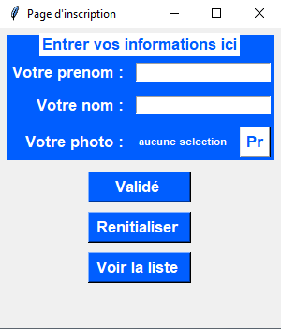
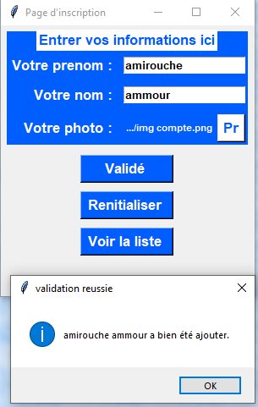
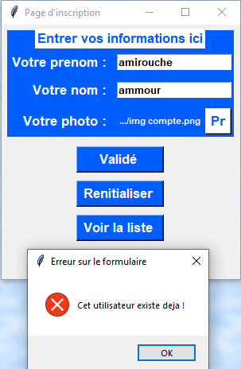
1) Présentation application
Fenêtre de base
Confirmation de l'ajout
à la base
Erreur prévenant l'existence d'un profil pareil

Slide 3
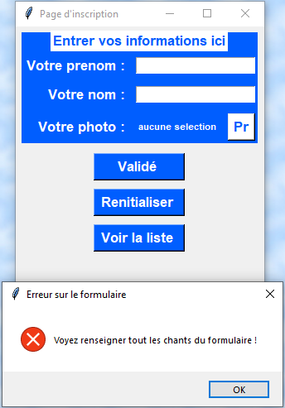
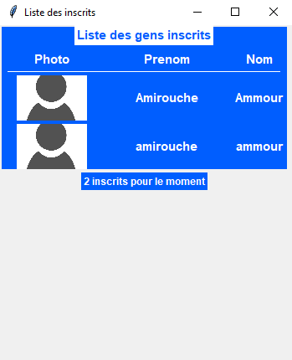
1) Présentation application
Contenu de la base après ajout des profils
Erreur pour prévenir l'utilisateur qu'il doit remplir toutes les cases

Slide 4

2) Programme python
Génération de la fenêtre principale avec tkinter
Création des boutons sur la fenêtre

Slide 5
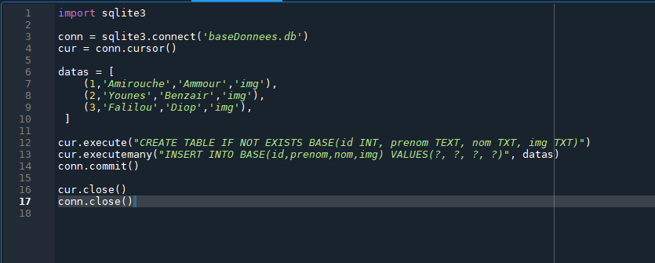
3) Base de données
Code python pour générer la base de données sans passer par Db Browser

Slide 6
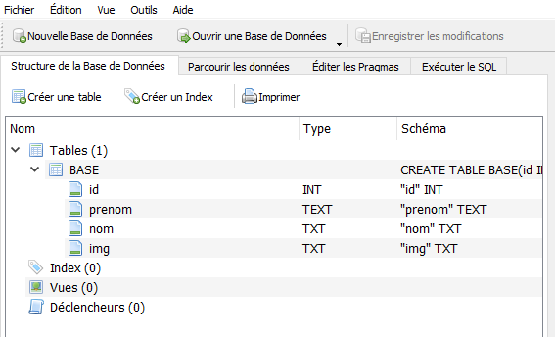
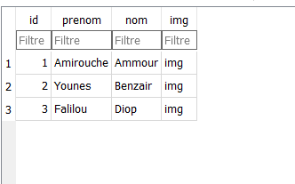
3) Base de données
Structure de la base (Db Browser)
Données contenues à l'intérieur (Db Browser)

Slide 7

Fichier généré suite à l’exécution du logiciel
(bytecode compilé) qui fait office de base de donnés mais qui temporaire (disparation du contenu après fermeture du programme) permet de simuler l'utilisation d'une base de données

